Slide 1
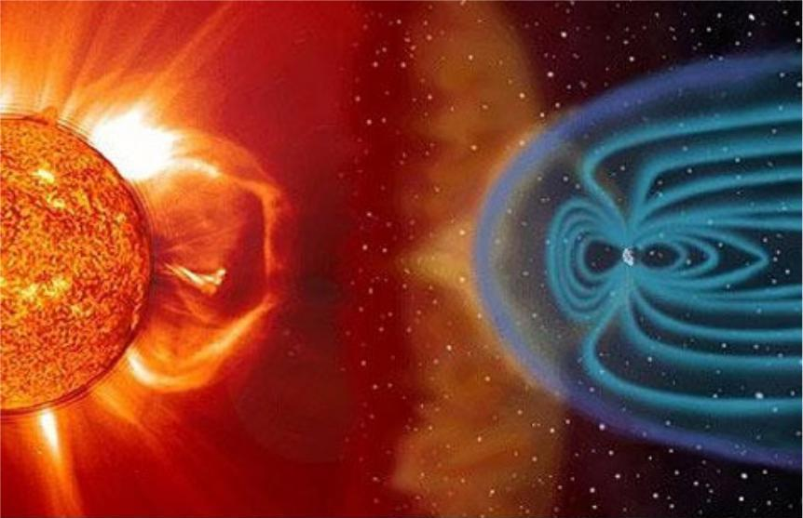
В.Ю. Белашов, И.А. Насыров Казанский федеральный университет, Институт физики, Казань, Россия vybelashov@yahoo.com
О ВЛИЯНИИ ВОЗМУЩЕННОСТИ МАГНИТОСФЕРЫ НА РОТАЦИОННЫЙ РЕЖИМ ЗЕМЛИ
Казанский федеральный университет Межд. конф. «Триггерные эффекты в геосистемах» Москва, ИДГ РАН, 4-7 мая 2019 г.

Slide 2
Содержание
Вводные замечания. История вопроса
Механизмы передачи энергии.
Количественные оценки
Анализ гелиогеофизических данных
Заключение. Выводы
Казанский федеральный университет Межд. конф. «Триггерные эффекты в геосистемах» Москва, ИДГ РАН, 4-7 мая 2019 г.

Slide 3
Вводные замечания. История вопроса
Будем рассматривать лишь циклические изменения ω
(опуская историческое затухание, вызванное, главным образом, приливными явлениями)
К настоящему времени сформировались две резко противоположные точки зрения по вопросу объяснения причины колебаний ω.
Ряд исследователей еще с 50-60 гг. прошлого века [Сидоренков, 1961; Стовас, 1955; Эйгенсон, 1958] полагают, что для того, чтобы вызвать наблюдающиеся реально колебания скорости вращения Земли, достаточно тех изменений, которые происходят в циркуляции океана и атмосферы.
Вторая группа исследователей (см., например, [Брагинский, 1976; Runcorn, 1982]) придерживается гипотезы о внутриземных причинах изменений ω.
Высказываются и другие точки зрения, в том числе причиной колебаний ω называются тектонические процессы и изменения приливообразующих сил Луны, Солнца и других планет, вызывающие приливные неравенства в океане, атмосфере и твердой оболочке Земли (см., например, [Максимов, 1970, 1973; Ривин, 1976; Киселев, 2015] и ссылки в этих работах).
Однако, исходя из количественных оценок, выполненных в [Парийский, 1948], изменения ω вряд ли могут быть объяснены смещениями коры относительно тела Земли; а наблюдения показывают, что мы имеем дело не с приливными явлениями.
Казанский федеральный университет Межд. конф. «Триггерные эффекты в геосистемах» Москва, ИДГ РАН, 4-7 мая 2019 г.

Slide 4
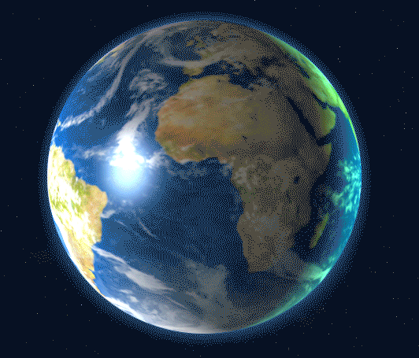
Что касается гипотезы о главенствующей роли циркуляции атмосферы и океана в управлении ротационным режимом Земли, то еще в [Максимов, 1973] было указано, что
«сравнительно небольшие изменения циркуляции атмосферы и океана вряд ли могут создавать реально такие глобальные «макрокоэффициенты трения», которые могли бы сказаться на стабильности вращения планеты, здесь скорее можно усмотреть обратную закономерность» [Максимов, 1970].
МАСШТАБИРОВАНИЕ
Реальные параметры | В масштабе 1 : 6 400 000
ρ_{ср} = 5,5 г⋅ см⁻³ | = 5,5 г⋅ см⁻³
R_{З} = 6400 км | = 1 м
Н_{атм, плотные слои} = 10 км | = 1,5 мм
Н_{океана, ср.} = 4 ÷ 5 км | = 0,6 ÷ 0,7 мм
Высказывавшиеся в [Парийский, 1948; Брагинский, 1976; Runcorn, 1982] гипотезы о внутриземных причинах изменений скорости вращения Земли, энергетически вполне реальные, не дают, однако, никакого объяснения наблюдаемой корреляции колебаний ω с проявлениями солнечной активности в циклах большой продолжительности [Сидоренков, 1961; Эйгенсон, 1958; Ривин, 1976], а также в циклах продолжительностью 1 и 0.5 года [Белашов, 1978, 1984], в связи с чем выдвигаемые этими гипотезами факторы нельзя с достаточным основанием считать причиной изменений ω.
Казанский федеральный университет Межд. конф. «Триггерные эффекты в геосистемах» Москва, ИДГ РАН, 4-7 мая 2019 г.

Slide 5
В [Белашов, 1978, 1984] была выдвинута гипотеза солнечного (через изменения глобальной магнитной возмущенности) управления ротационным режимом Земли и выведен «закон сохранения» для системы магнитосфера – вращающаяся Земля, а также обсуждены возможные механизмы передачи энергии от магнитосферы к Земле и приведены оценки предполагаемого влияния. Теоретические результаты были подтверждены анализом имевшихся на тот момент гелиогеофизических данных (1864-1968 гг.), который дал основания утверждать об обоснованности гипотезы о влиянии магнитной возмущенности на ротационный режим Земли.
Отметим, что вопрос возможного воздействия солнечного излучения на вращение Земли обсуждался рядом авторов ранее (см., например, [Ривин, 1976], а также ссылки в этой работе), однако не было предложено никакого механизма передачи энергии вращающейся Земле.
Задачей данной работы является подтверждение результатов [Белашов, 1978, 1984]
на основе более детального анализа возможных механизмов связи и количественных оценок значимости магнитосферного влияния, а также включения в анализ рядов данных, накопленных с момента выхода указанных работ вплоть до 2017 г.
Казанский федеральный университет Межд. конф. «Триггерные эффекты в геосистемах» Москва, ИДГ РАН, 4-7 мая 2019 г.

Slide 6
Механизмы передачи энергии. Количественные оценки
Основной механизм – механизм натяжения силовых линий поля
Для объема V, ограниченного сфер. пов-тью S, жестко связанной с Землей, внешние силы, приложенные к S,
в стационарном случае можно выразить через максвелловский тензор натяжений:
где
- объемная плотность магнитных сил
Тангенц. составляющая «тормозящей» силы F для сферы радиуса при допущении :
где
- мощность, расходуемая магнитосферой на изменение ω (может быть q > 0 (энергия вращения диполя передается магнитосфере)
Значение магнитной индукции B’, необходимое
для передачи момента
Собственное магнитное поле Земли (диполя)
в экваториальной плоскости
к поверхности
сферы :
условие для передачи посредством натяжений
магнитного поля тормозящего момента к сфере S
(критическая)
Казанский федеральный университет Межд. конф. «Триггерные эффекты в геосистемах» Москва, ИДГ РАН, 4-7 мая 2019 г.

Slide 7
Величина изменения продолжительности суток:
- кин. энергия вращения Земли
За время t:
Полагая для τ и В’
интегрируя по частям, найдем зависимость :
Простейшая модель:
N – количество лет в цикле,
t – в сутках
Учитывая условие , для нижней границы плазмосферы L = 1.05 и реально наблюдаемых
Казанский федеральный университет Межд. конф. «Триггерные эффекты в геосистемах» Москва, ИДГ РАН, 4-7 мая 2019 г.

Slide 8
Таким образом, учитывая, что для L=1.05
Гс, можно заключить, что
под действием механизма натяжений поля при изменения Δτ могут достигать максимум 12.4 % от реально наблюдаемых.
Вопрос о реальной амплитуде колебаний магнитной индукции в магнитосфере за периоды, соответствующие наблюдаемым циклам в колебаниях ω до сих пор открыт:
солнечный ветер передает магнитосфере энергию
энергия, индуцируемая вращением Земли и запасенная в хвосте магнитосферы, освобождаемая спусковым механизмом, может вносить существенный вклад
[Walbridge, 1967]
[Ершкович, 1972]
измерения отсутствуют
можно оценить запас магнитной энергии в хвосте магнитосферы как
эрг
Вполне вероятно, что суммарный эффект освобождаемой спусковым механизмом энергии и энергии, получаемой магнитосферой непосредственно от солнечного ветра, достаточен
для создания таких амплитуд колебаний поля , которые могут значимо влиять на
скорость вращения Земли.
Казанский федеральный университет Межд. конф. «Триггерные эффекты в геосистемах» Москва, ИДГ РАН, 4-7 мая 2019 г.

Slide 9
Анализ гелиогеофизических данных
Анализировались данные за период 1927 – 2017 гг. (в дополнение к исследовавшемуся ранее интервалу 1884 – 1968 гг.):
Числа Вольфа W
Индекс магнитной возмущенности А.И. Оля
Изменения продолжительности суток
Связь для циклов продолжительностью ~ 11 лет:
Ряды W и М трижды сглаживались: (∗)
Ряд получался след. образом: разности ( − ряд, сглаженный 22-летним скользящим инт-лом) дважды сглаживались по ф-ле (∗) и, для удаления 7-летней составляющей, один раз:
Казанский федеральный университет Межд. конф. «Триггерные эффекты в геосистемах» Москва, ИДГ РАН, 4-7 мая 2019 г.

Slide 10
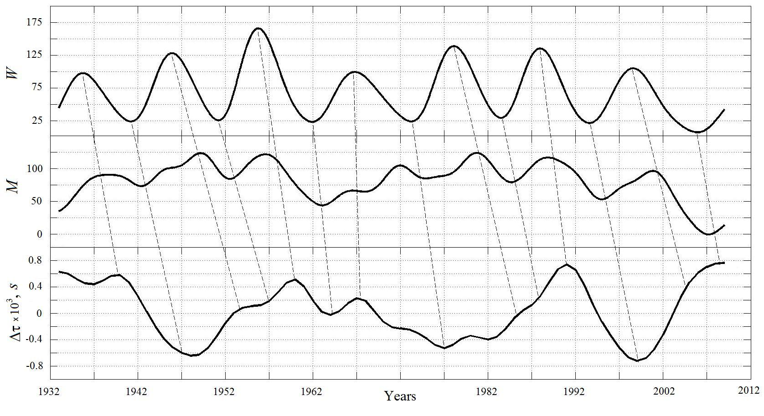
Числа Вольфа W, индексы М и колебания Δτ за 1933-2009 гг.
(17-24 циклы по цюрихской нумерации)
Корреляция W, М и Δτ в 11-летнем цикле: сдвиг по фазе между Δτ и М 1.5 года
(подтверждает рез-ты [Белашов, 1978, 1984] и противоречит рез-там [Ривин, 1976] )

Slide 11
Максимумы (Δ),минимумы (∇) величин продолжительности суток (Δτ), отвечающие им реперные фазы − годы экстремумов W, М и величина запаздывания между ними (Δt)
фазы |  | четный-нечетный циклы |  |  | фазы | нечетный-четный циклы
циклов |  |  |  |  | циклов
№ |  | max | min | max | № | max | min | max
цикла |  | M | W, M | W | цикла | M | W, M | W
 |  | знак связи (+) |  |  | 17-18 | знак связи (−)
 |  |  |  |  |  | − | 1944 | 1947
16-17 | W | − | 1933 | 1938
 | M | 1930 | 1933 | − |  | 1939 | 1944 | −
 |  | Δ | ∇ | Δ |  | Δ | ∇ | Δ
 | Δτ | 1932 | 1934 | 1940 |  | 1940 | 1947 | 1948
 |  | Δ | ∇ | Δ |  | ∇ | Δ | ∇
Δt |  | 2 | 1 | 2 |  | 1 | 3 | 1
18-19 | W | − | 1954 | 1957 | 19-20 | − | 1964 | 1968
 | M | 1950 | 1954 | − |  | 1957 | 1964 | −
 |  | Δ | ∇ | Δ |  | Δ | ∇ | Δ
 | Δτ | 1953 | 1956 | 1960 |  | 1957 | 1965 | 1970
 |  | Δ | ∇ | Δ |  | ∇ | Δ | ∇
Δt |  | 3 | 2 | 3 |  | 0 | 1 | 2
20-21 | W | − | 1976 | 1980 | 21-22 | − | 1985 | 1989
 | M | 1972 | 1976 | − |  | 1981 | 1985 | −
 |  | Δ | ∇ | Δ |  | Δ | ∇ | Δ
 | Δτ | 1973 | 1977 | 1980 |  | 1982 | 1986 | 1989
 |  | Δ | ∇ | Δ |  | ∇ | Δ | ∇
Δt |  | 1 | 1 | 0 |  | 1 | 1 | 0
22-23 | W | − | 1996 | 2001 | 23-24 | − | 2008 | 2012
 | M | 1990 | 1996 | − |  | 2000 | 2008 | −
 |  | Δ | ∇ | Δ |  | Δ | ∇ | Δ
 | Δτ | 1991 | 1999 | 2005 |  | 2000 | 2009 | 2014
 |  | Δ | ∇ | Δ |  | ∇ | Δ | ∇
Δt |  | 1 | 3 | 4 |  | 0 | 1 | 2
в реперные фазы в кол-ях продолжительности суток Δτ также наблюдаются экстремумы
В изменениях Δτ, а значит и ω, явно прослеживается 22-летний цикл (проявление
закона Хэла: полярность ведущих солнечных пятен в группах имеет знак, одноименный со знаком полушария, а при переходе от четного цикла к нечетному наблюдается изменение знака полярности солнечных пятен)

Slide 12
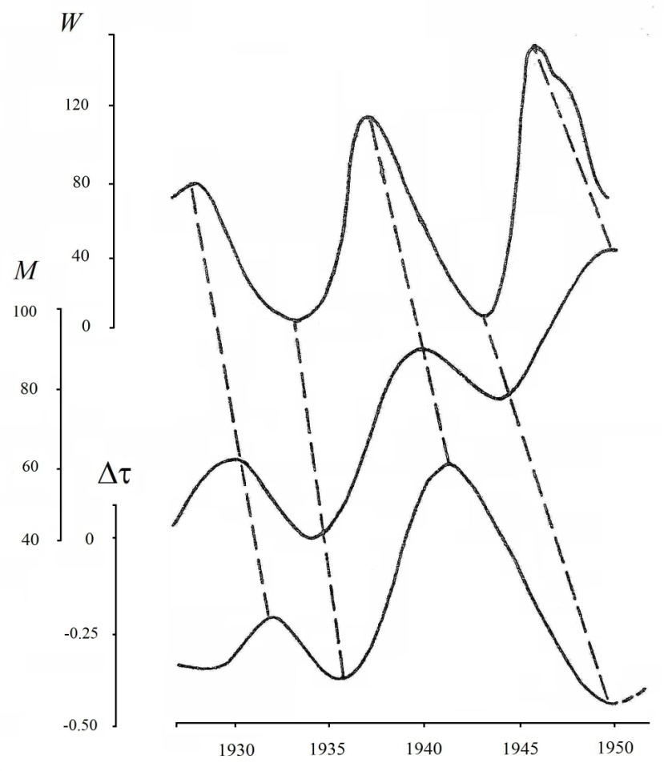
Числа Вольфа (W), индексы магнитной возмущенности (М) и колебания Δτ,
построенные по реперным фазам W и М за 1927-1950 гг.
Если по экстремумам Δτ, соответствующим реперным фазам циклов W и М, построить кривую (исключая тем самым искусственно
2-3-летние вариации Δτ), мы получим явно выраженную 7-летнюю цикличность в изменениях Δτ.
Из рис. и табл. видно, что при переходе от одного 11-летнего цикла к другому отмечается и смена знака связи между W, М и Δτ , причем такая смена знака связи происходит всегда строго в год максимума магнитной возмущенности.
При этом, в эпоху от максимума М четного цикла до максимума чисел Вольфа нечетного цикла наблюдается прямая связь между экстремумами W и М, с одной стороны, и продолжительностью суток, с другой.
В нечетно-четных циклах же – связь обратная.
Для угловой скорости вращения Земли ω все будет, разумеется, наоборот.
16-18 циклы солнечной активности
Результаты подтверждают заключение, сделанное в [Белашов, 1978, 1984] на основе анализа рядов за 1884-1968 гг., о возможности магнитосферного управления ротационным режимом Земли в циклах продолжительностью ~11 лет, а также, учитывая результаты [Максимов, 1973], ~21-22 года.

Slide 13
Замечание: найденный в изменениях продолжительности суток (или угловой скорости вращения) (см. [Белашов, 1978, 1984]) и подтвержденный нами на современных рядах гелиогеофизических данных
7-летний цикл
обнаружен и в таких явлениях, как
колебания атмосферного давления в северном полушарии Земли,
повторяемость форм и типов атмосферной циркуляции северного полушария и,
как показано в работах [Белашов, 1978; Стовас, 1957], нутационно-прецессионные колебания мгновенной оси вращения Земли.
Это подтверждает высказанное в [Белашов, 1978] предположение о генетической связи этих явлений и свидетельствует в пользу того, что именно ротационный режим Земли является причиной изменений глобальной атмосферной циркуляции и, следовательно, поля атмосферного давления.
Казанский федеральный университет Межд. конф. «Триггерные эффекты в геосистемах» Москва, ИДГ РАН, 4-7 мая 2019 г.

Slide 14
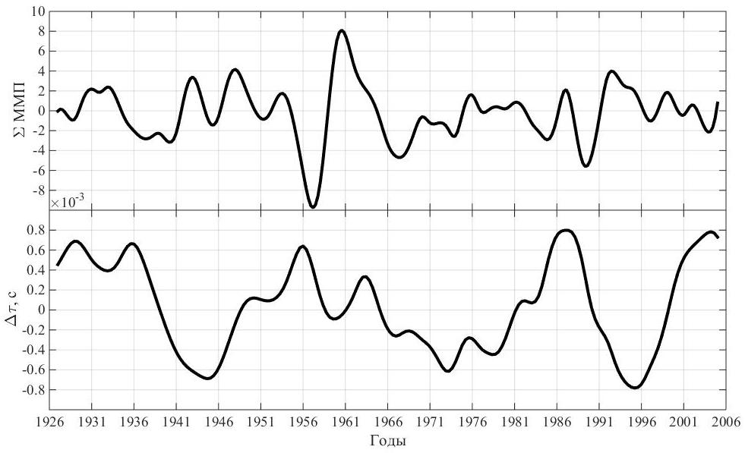
Месячные суммы полярностей секторов ММП (ΣММП) и кол-я Δτ за 1926-2006 гг.
Для выяснения возможной роли энергии, освобождаемой спусковым механизмом (запасенной в хвосте магнитосферы [Белашов, 1978, 1984]), в управлении ротационным режимом Земли, в предположении, что роль спускового механизма играет смена направления ММП, был проанализирован ход сглаженных кривых Δτ и месячных сумм ежедневных полярностей секторов ММП за 1915-2017 гг. (ранее [Белашов, 1978, 1984] ряды ограничивались 1968 г).
Таким образом, если предположение о том, что роль спускового механизма играет смена направления ММП, верно, то полученный нами результат, полностью подтверждающий выводы [Белашов, 1978, 1984], можно истолковать в пользу гипотезы об участии энергии, освобождаемой спусковым механизмом, в управлении ротационным режимом Земли, так как трудно найти другое объяснение корреляции этих явлений.
Заметен, в целом, противофазный ход кривых Δτ и ΣММП, имеющиеся несоответствия в амплитудах колебаний (например, в 1987 г.), по-видимому, можно объяснить тем, что на изменения величины Δτ, кроме освобождаемой спусковым механизмом энергии, влияют колебания возмущенности магнитосферы в 11-летних циклах, мощность которых относительно велика.

Slide 15
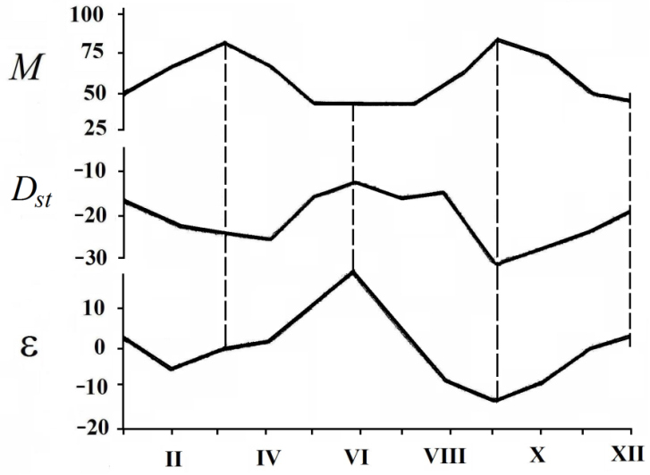
Для подтверждения результатов [Белашов, 1978, 1984] по связи магнитосферных возмущений с изменениями ω в так называемом «сезонном» (или годовом) цикле были вычислены на рядах вплоть до 2017 г. и построены средние циклические кривые индекса М, D_{st} -вариаций [Sugiura, 1971] и угловых ускорений ε [Сидоренков, 1967, 1969, 1971; Stephenson, 2016; URL, 2017].
На рис. четко прослеживается связь М и
D_{st} -вариаций, характеризующих магнитную возмущенность, с ходом ε в годовом и полугодовом циклах.
Это четко подтверждает наличие связи солнечнообусловленных возмущений магнитосферы с изменениями ω в «сезонном» цикле.
Средние циклические кривые индекса М,
D_{st}-вариаций и угловых ускорений ε
Итак, проведенный на интервалах вплоть до 2017 г. анализ гелиогеофизических данных позволяет подтвердить сделанное нами ранее заключение о реальности и обоснованности выдвинутой ранее гипотезы магнитосферного управления ротационным режимом Земли.

Slide 16
ВЫВОДЫ
Переменный по своим характеристикам поток солнечной плазмы (солнечный ветер), взаимодействуя с магнитосферой, передает ей часть своей энергии, которая в совокупности с энергией, запасенной в силу явления униполярной индукции в хвосте магнитосферы и время от времени освобождающейся, вызывает посредством эффекта обращенного МГД-генератора переменного тока изменения угловой скорости вращения Земли.
Колебания продолжительности суток хорошо коррелируют с изменениями солнечной активности и глобальной возмущенности магнитосферы как в 11-летних, так и в годовом и полугодовом циклах; наблюдается в целом устойчивая отрицательная корреляция изменений продолжительности суток с месячными суммами полярностей секторов ММП. Данные факты следует рассматривать как аргумент в пользу выдвинутой в [Белашов, 1978, 1984] гипотезы.
Предложенный нами ранее механизм взаимодействия внешнего магнитного поля и постоянного поля, жестко связанного с Землей, является энергетически значимым.
Изменения барико-циркуляционного режима, процессы деформации земной коры (глобального характера) [Стовас, 1957; Белашов, 1987] и перераспределение плотности в теле Земли [Белашов, 1985] являются следствием неравномерного вращения планеты.
В заключение перечислим вопросы, нуждающиеся в доп. экспериментальной проверке.
Для выяснения действительного вклада изменений магнитосферной возмущенности в колебания продолжительности суток посредством натяжений магнитного поля необходимы измерения поля В на высотах плазмосферы за достаточно продолжительный период, включающий (в идеале) 22-летний цикл солнечной активности.
Для определения величины вклада освобождаемой спусковым механизмом энергии, аккумулированной в магнитосфере, необходимы экспериментальные измерения вектора В в хвосте магнитосферы за период, включающий по крайней мере несколько «срабатываний» спускового механизма.

Slide 17
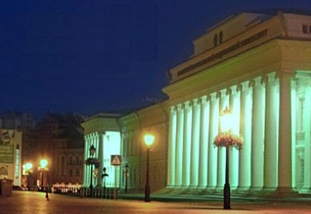
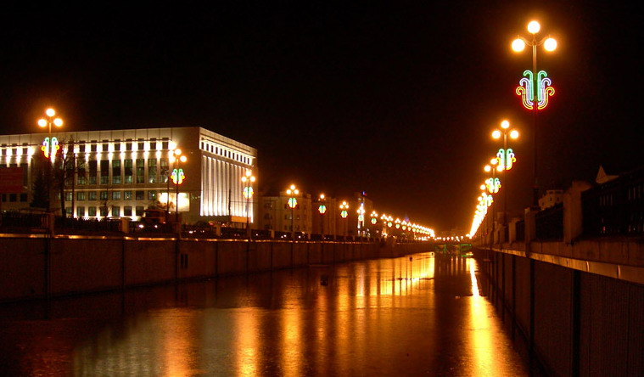
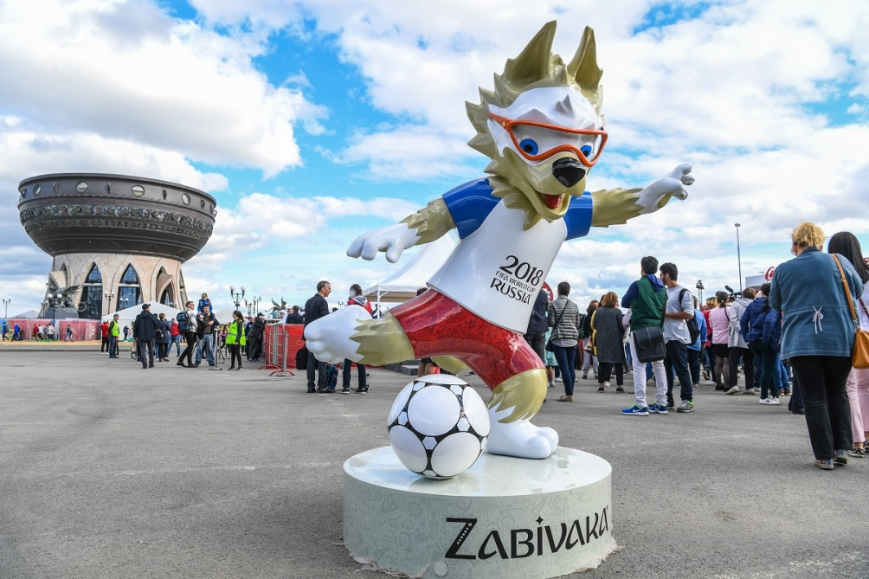
Казанский федеральный университет
СПАСИБО!

